Slide 1

基督为谁而死
基督之死
里的
死亡之死

Slide 2
基督为谁而死
《基督之死里的死亡之死》第二卷第四、五章
1

Slide 3
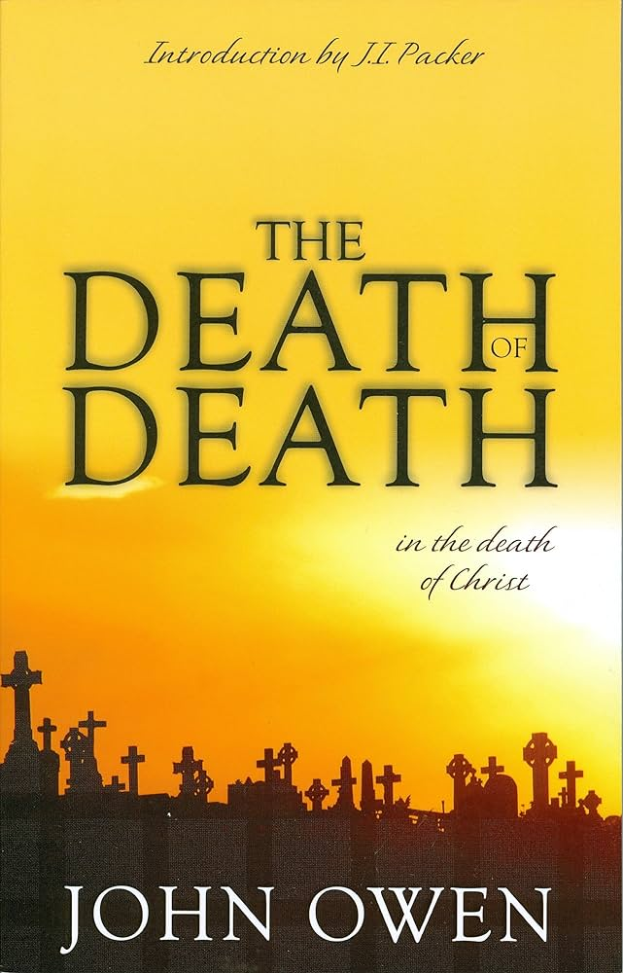
基督为谁而死
引言：
许多人为了解释“基督为所有人而死，但却为何不是人人得救”采取了一套看似周全的说法：基督为所有人“成就”了赎罪（普遍），但只有信的人才得“施配”（有限）。John Owen在卷二第四、五章指出：这正是对福音的误读，既破坏了基督祭司职分的一体性（献上与代求），又把十字架从“已成之工”降到“许可之门”。
思考：若基督“为所有人成就，却只为一部分人施配”，那么祂在天上到底是为谁代求？
2

Slide 4
基督为谁而死
成就与施配：十字架的“已成”与“必施”
Chapter IV Of the distinction of impetration and application—The use and abuse thereof; with the opinion of the adversaries upon the whole matter in controversy unfolded; and the question on both sides stated
论成就与施配的区别——其合宜使用与滥用；并揭示反对者对于整个争议事项的见解；同时陈明双方所提出的问题
Chapter V Of application and impetration
论施配与成就
3

Slide 5
基督为谁而死
1. 两个术语：“成就”与“施配”
“成就”与“施配”在次序上可分，但在基督的旨意与救恩的对象上不可分。基督为谁“成就”，就把同样的恩惠“施配”给谁；献上与代求同向同人。
成就（impetration）
  定义：原义“通过恳求/功德而获得”。在救恩论中专指基督借其主动、完全顺服与流血之死，已经在神面前客观地购得一切救恩之益：赦罪、称义、与神和好、儿子的名分、圣灵的赐下、信心与悔改、成圣、最终得荣耀。
  属谁的工作：侧重圣子的祭司职分中的“献上”，也以“代求”来维护这已成之工。这是一种客观完成，发生在十字架与天上圣所——一次、永远、成了、持续。
4

Slide 6
基督为谁而死
1. 两个术语：“成就”与“施配”
施配（application）
  定义：意为“贴附、施用、使之归属”。圣灵在时间中的主权工作，将基督所购得的益处真实并有效地施行在“父赐给子的人”身上：
  重生→赐信与悔改→称义→得儿子名分→成圣→荣耀
  属谁的工作：侧重灵借着道与圣礼的“有效呼召（effectual calling）”使人与基督联合。这是主观领受，是历史进程中的施行。道与圣礼为外在工具，“信”为接受的通道/工具因（instrumental cause）。
术语上可以分“成就”与“施配”，这是为了更好地理解神的不同位格的工作，但在三一神的意向里是联合的，在救赎对象上是一致的：基督所购得的，就是要施与的。“施配”不是把“机会”送上门，而是把已购得之恩确实送达，是圣灵使之在人身上生效。
5

Slide 7
基督为谁而死
2. Arminianism的说法
他们“原貌”的说法
  成就：基督为每个个体向父取得赦罪、和好与救赎（普遍性）。
  施配：这些益处只临到“满足条件的人”（信/悔改），因此并非保证任何特定之人一定得救。
内部逻辑链
  神对所有人有“普遍救赎意向”。
  基督之死满足了律法与公义到一个程度，使任何人现在都“可以被赦”，若他相信。
  神把信设为条件；人的自由意志在“先行恩典”帮助下仍能做出可抗拒的信/不信的选择。
  因此，十架开了门，是否进入看人（而不是神的有效施恩）。
6

Slide 8
基督为谁而死
2. Arminianism的说法
关键假设
  预知—条件拣选：拣选以“预见人的信”为条件；故“信”不是基督所购得之恩，而是人可在普遍恩助下做成。
  可抗拒恩典：有效性取决于人是否配合；神尊重人的自由以致不保证任何个体的得救。
常用经文（他们的读法）
  【约3:16】，【提前2:4-6】，【彼后3:9】，【约一2:2】，【林后5:19】，统读为“每个个体皆在基督普遍代赎之内”。
  “信而得”的经文被拿来证明：条件在人的一边，神不把“信”作为恩典赐下，而只是“等待”。
7

Slide 9
基督为谁而死
2. Arminianism的说法
常用经文（他们的读法）
  【约3:16】要知道，神爱世人，甚至把祂的独一爱子赐给他们，为要使一切信祂的人不至灭亡，反得永生。
  【提前2:4-6】祂愿意所有人得救，认识真理。要知道，神只有一位，在神和人中间也只有一位中保，就是成为人的基督耶稣，祂舍己作为所有人的赎价，这在所定的时候已经显明了。
  【彼后3:9】主不是拖延实现祂的应许，像有些人以为祂拖延一样；其实祂是宽容你们，不愿有任何人灭亡，而愿人人都悔改。
  【约一2:2】祂自己为我们的罪作了赎罪祭，不单为我们的罪，也为全世界的罪。
  【林后5:19】这就是说，神在基督里使世人与祂自己和好，不追究他们的过犯，并且把和好的道理托付给我们。
8

Slide 10
基督为谁而死
2. Arminianism的说法
John Owen的回应
  把“已成”降为“许可”。若十字架只是开启了机会之门，便与“一次—永远—成了”【来9-10】相冲突。
  把“条件”放在人身上。若“信”不在所购得之列，就把最要紧的恩典留在十字架之外，贬损基督之工。根本不认识人的本相，以为人还有能力、堕落得还不够彻底，在人身上还有一丝向神之力。
  对象断裂。基督为所有人“成就”，却不为所有人“施配”；这把“献上—代求”撕裂，也让“赎价—释囚”逻辑失真（价已付却不释放）。
  结果：要么滑向普救论（把“已成”解作“与所有人真实和好”），要么滑向空头支票（把“已成”解作“仅是许可”）。
9

Slide 11
基督为谁而死
3. John Owen的“四条定论”
成就与施配，在基督的意向里不可分
  此区分在基督的目的里没有地位；祂所购得的，就是要施与。若成就不能施与，等于说基督的意向落空，不可思议。
  【赛53:10-11】是耶和华想要把祂压伤，使祂受痛楚。如果你以祂的性命作抵罪祭，祂就会看见后裔，日子长久，而且耶和华想要的事将会借着祂的手成功。挨过了祂性命所经历的艰苦，祂会看见光明，心满意足；凭着祂的真知，我的义仆会使许多人称义；他们的罪过，将由祂背负。
10

Slide 12
基督为谁而死
3. John Owen的“四条定论”
神的旨意不是条件式
  条件附于“领受的方式”，不附于神的旨意本身。福音“按信施与”，但这“按信”是描述施配之方式，不是神内在旨意的刻划。神的旨意不是“看看他们会不会信”，而是“要把基督所购得的救恩施给他们”。
  【约17:2】正如袮赐给祂权柄管理所有血肉凡人，好让祂赐永生给一切袮赐给祂的人。
11

Slide 13
基督为谁而死
3. John Owen的“四条定论”
并非万事皆附条件；且“信心”这条件本身，乃基督绝对为我们所购得的
  John Owen承认“信而得”，但强调信心不是人的天然能力，而是十字架所购得并由圣灵赐下的恩赐。如果“信心”不在十字架所购得之列，就把最要紧的恩典留在十字架之外。
  【腓1:29】因为你们蒙了恩典，得以为基督受苦——不单信祂，也为祂受苦。
  【弗2:8】要知道，你们得救是靠着恩典，借着信心。这不是出于自己，而是神的赠予。
  【徒13:48】外族人听见就喜乐，赞扬主的道，凡是指定得永生的都信了。
12

Slide 14
基督为谁而死
3. John Owen的“四条定论”
成就与施配的对象完全相同
  为谁成就，就为谁施配；为谁与神客观和好，就在谁里面主观地成就归向。
  【罗5:9-10】所以，我们现在既然因祂的血称义，将来就更要借着祂得救，免于神的震怒，因为当我们还是神仇敌的时候，尚且借着神儿子的死得以与神和好，既已和好，就更要因神儿子的生命得救了！
  【弗5:25-27】……正如基督爱教会，为教会舍己，好用水借着道把教会洗净，使她分别为圣，成为荣耀的教会呈献给自己，没有污点、皱纹或任何类似的缺憾，而是圣洁无瑕。
13

Slide 15
基督为谁而死
3. John Owen的“四条定论”
小结：
在基督的目的/意向里，成就与施配不可分。
神的旨意非条件式；条件附于“领受方式”，不附于旨意本身。
并非万事皆附条件；且“信心这条件本身”，乃基督绝对所购得
成就与施配的对象完全相同
术语可分（次序），旨意与对象不可分。这就从根基上动摇了“普遍成就，有条件施配”的合法性。
14

Slide 16
基督为谁而死
4. 为什么“对象不可拆分”？
目的论：施配就是成就的目的
若施配不是成就的目的，那么基督可能为很多人“成就”，却从不打算把恩惠“施与”他们，这与【赛53】、【约6】、【约17】中的“必”与“所赐给”的语气背道而驰。教义若与经文相悖，便是不可接受的。
权利与常识
替一个人取得/购得某一东西，它就属于这个人，如果这个人最后得不到它，那么其所谈便不知所云，是对常识和已获得的权利的扭曲。赎价既按约付清，囚犯就应获释；“已付而不释”与约的逻辑矛盾。赎价—释放在圣经中不是“可能的通道”，而是“完成的移转”。
15

Slide 17
基督为谁而死
4. 为什么“对象不可拆分”？
经文
  【来10:10】因为耶稣基督遵行了神的旨意，只此一次献上祂的身体，我们就得以成圣。
  【来10:14】这是因为祂借着一次的献祭，就使那些成圣的人永远完美。
  【罗4:25】耶稣被交去受死，是为了我们的过犯；祂复活，是为了使我们称义。
  【罗8:33-34】谁能控告神拣选的人？有神称义，又有谁能定罪？有基督耶稣死了，更复活了，祂如今在神的右边，并且为我们祈求。
16

Slide 18
基督为谁而死
5. 常见错误论点
世人/万人=每个个体无例外
  经文语境多强调跨族群的广度（不限犹太人），而非“每个个体”；若读成“每个个体”，不是落入普救（人人得救），就是把“成就—施配”的完成语气改写为“可能语气”，与【来10】、【罗5】等冲突。
多人=所有人
  many≠all；圣经没有“基督为每一个个体而死”的明文；“子民/教会/羊/父所赐的人”形成强烈的对象限定。
17

Slide 19
基督为谁而死
5. 常见错误论点
十架只是“开出许可”，不是“达成事实”
  这把“功德”降为“也许”，与“一次—永远—成了”相冲突。
条件摆在人这边
  若“信”在人的能力上，即“人人能信”，这与【约6:44】、【罗3:10-12】不符。若人无能力，神赐不赐能力？若不赐，那么人又怎能信呢？若赐，何以非人人皆信？经文的答案是“拣选—施恩—必信【徒13:48】
  John Owen: 这不是善意，而是羞辱性的“纸上恩”。
  【约6:44】如果不是差遣我来的父吸引人，就没有人能到我这里来；到我这里来的人，在末日我要使他复活。
18

Slide 20
基督为谁而死
5. 常见错误论点
条件摆在人这边
  【罗3:10-12】正如经上所记：“没有义人，连一个也没有，没有明智的人，没有寻求神的人；人人都背离了神，一同变成废物；没有人行善，连一个也不够。
信心不在所购得之列
  这是致命错误，是非改革宗信仰的标志。把最要紧的恩典留在十架之外，既辱损基督，也与经文及新约结构冲突。基督不是为“若他们信”而死，乃是为“使他们信”而死。
19

Slide 21
基督为谁而死
5. 常见错误论点
十架足以拯救所有人，所以意向就应该是所有人
  须区分价值之无限与意向之限定。John Owen承认，基督受死之价在价值上无限尊贵，但父之意向是“领许多儿子进荣耀”，这是指选民。价值的充足，不等于对象的普遍。
对于那些从未听过福音的人，他们的结局怎样呢？
  很多人一生都未听过福音，这是历史事实，包括很多夭折的婴儿。
  【罗10:14-15】人没有相信祂，怎能呼求祂呢？没有听见祂，怎能相信祂呢？没有宣讲的，怎能听见呢？如果没有受差遣，怎能宣讲呢？……
20

Slide 22
基督为谁而死
6. 系统整合：最接近圣经的救恩论教义
TULIP（加尔文救恩论五要点）
人的完全堕落/人的完全无能
  人不能自成“条件”；信必须是恩赐。
天父的无条件拣选
  源头在父赐人于子。
基督的限定代赎
  基督只为天父所拣选的人而死，并未他们代求。
21

Slide 23
基督为谁而死
6. 系统整合：最接近圣经的救恩论教义
TULIP（加尔文救恩论五要点）
不可抗拒的恩典/圣灵的有效呼召
  有效呼召使所拣选的人必到祂那里来。
圣徒的坚忍
  神持续地保守，基督持续地代求。
新约结构：所谓“条件”（信/悔改）属约内应许并由基督之血盖印，非约外的人类之天然能力。
22

Slide 24
基督为谁而死
Q & A
23

